Slide 1

浅谈软件测试的源与流
聂长海
changhainie@nju.edu.cn
南京大学计算机科学与技术系

Slide 2
内容提要
背景及软件测试的基本功能和位置
软件测试的基本现状
关键问题
源与流1（Combinatorial Testing）
源与流2（Search Based Testing）
源与流3（Mutation Testing ）
源与流4（Metamorphic Testing）
源与流5（Adaptive Random Testing）
总结与展望

Slide 3
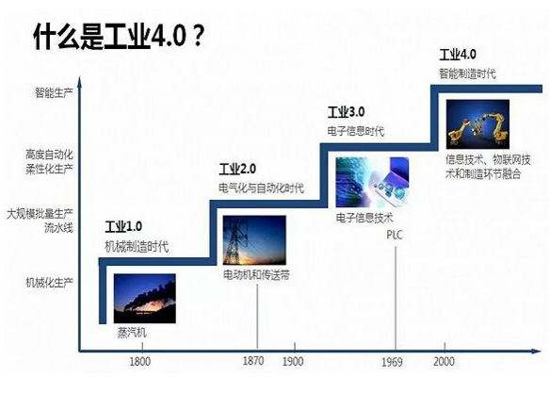
一个依赖软件定义与实现的时代

Slide 4

互联网+及工业4.0 的三驾马车
1
大数据提供充足数据
2
云计算提供无限可能的计算平台
3
人工智能提供先进的数据分析和计算方法
大数据
云计算
人工智能

Slide 5
基本位置
尽管软件工程的发展为高可信软件的开发提供了许多方法、技术和工具环境等支持。软件的分析与理解、形式化验证、软件过程管理 （第一关：预防错误）
软件测试 （第二关：检查错误）
容错计算 （第三关：容忍错误）
软件可靠性 （第四关：错误预测）
Back

Slide 6
基 本 现 状
一门课程 （100多本教科书）
一个职业 （数以万计的从业人员)
一个很热的研究领域 （成千上万的论文）
  作家，研究员，教师，实践者（高等学校对教师的要求） become a worker in software testing (reader，writer，listener，speaker，researcher and practitioner)

Slide 7
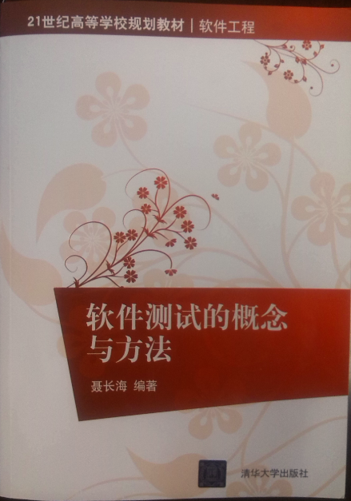
教材及教学内容
南京大学 聂长海编著
2013年5月
清华大学出版社
第1章 软件测试概论
第2章 白盒测试和黑盒测试
第3章 开发过程中的测试
第4章 软件特性及方面的测试
第5章 特殊的软件测试技术
第6章 特定应用软件(X-软件)的测试

Slide 8
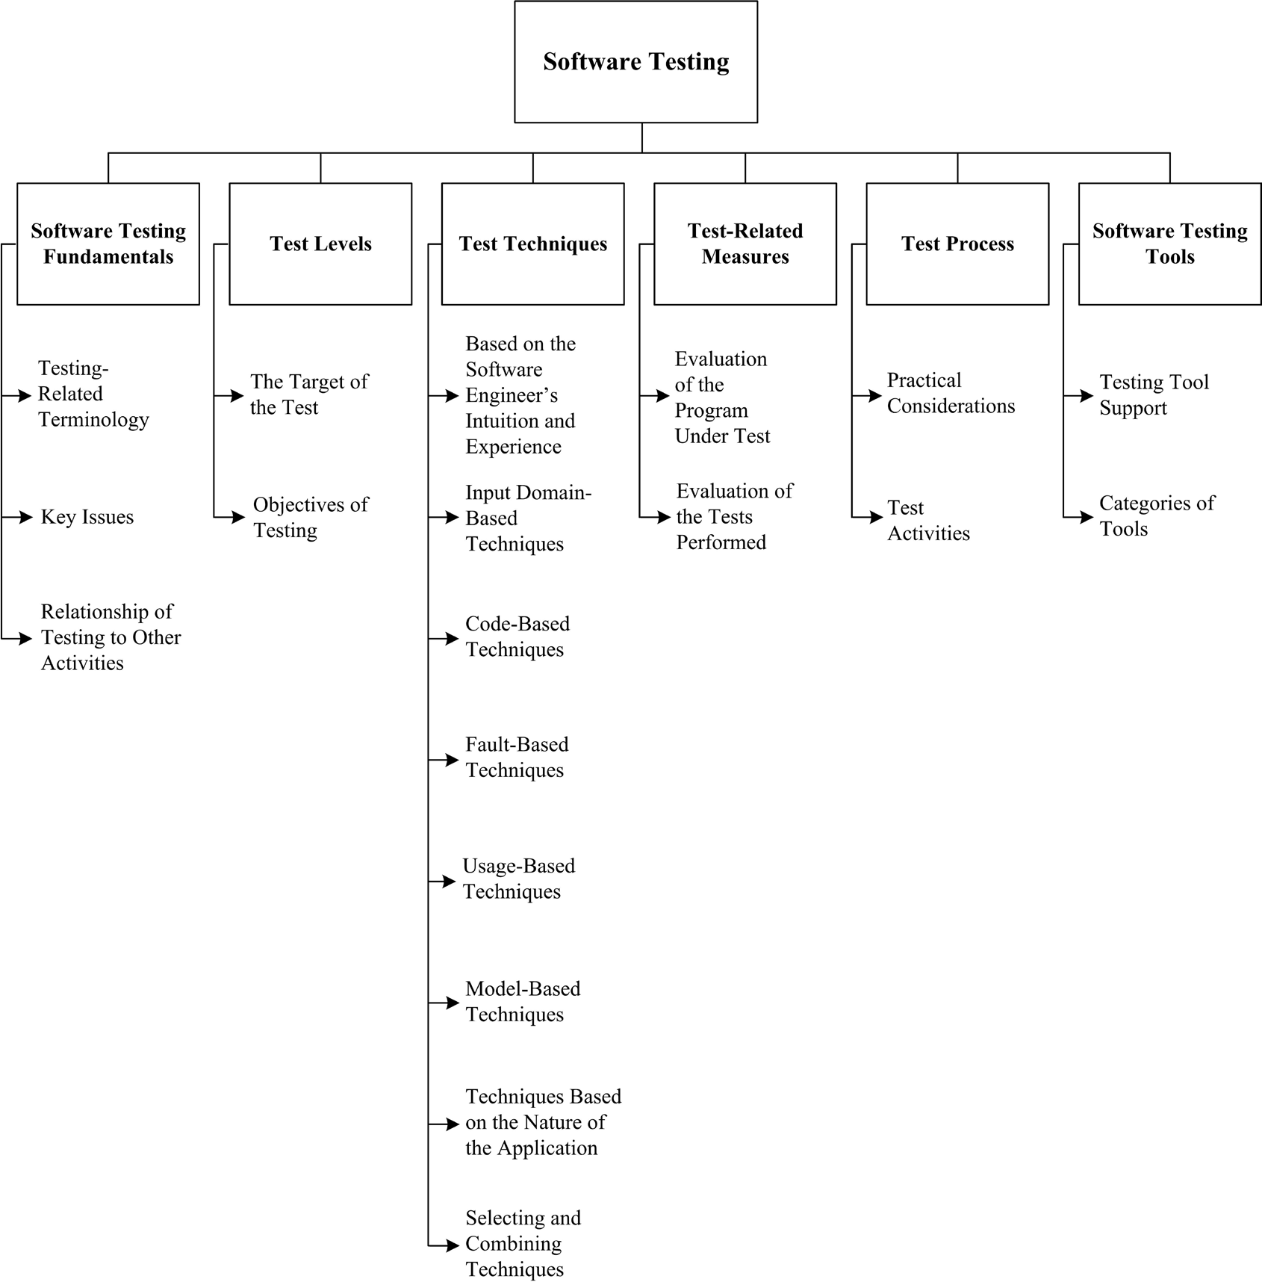
2014 Guide to SEKA
Back

Slide 9
测试的普遍性
Testing exists everywhere (Shopping, Education, Produce, Social communication, Academic, Industrial)
Everyone is a tester (Make friends, Buy something, Work)
他山之石,可以功玉（讨论）
Work like a doctor, more experience (older), more valuable.

Slide 10


软件测试的关键问题
测 试 活 动
测试计划
测试组织
规格说明
程序
测试文档
测试用例设计
测试执行
测试监控
测试评估
  穷尽测试通常是不可能的（Key issue）
测试数据必须根据某些测试标准进行选择（最小的可靠测试用例集合）
Sample
各种测试方法

Slide 11
寻找最小有效测试用例集
Tall, 软件所有可以使用的测试用例（输入或其他事件等）

Slide 12
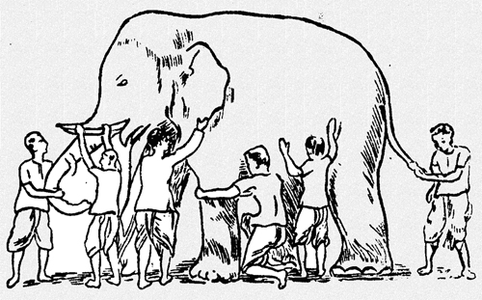
真理面前，我们都是盲人

Slide 13
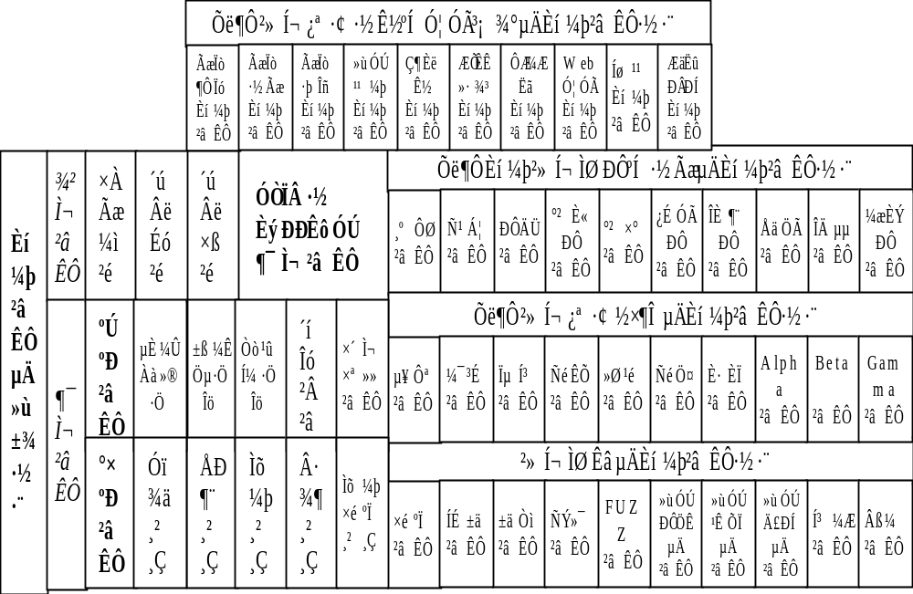
软件测试方法
自适应随机测试
Back

Slide 14
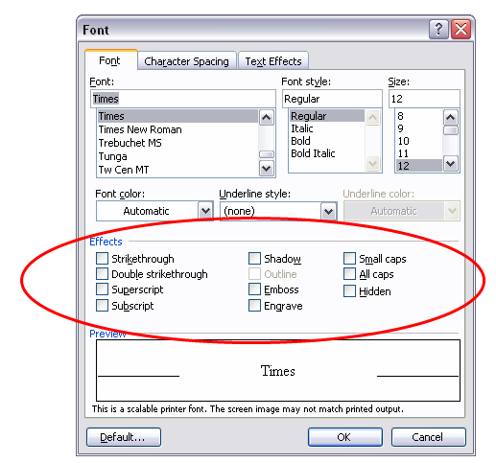
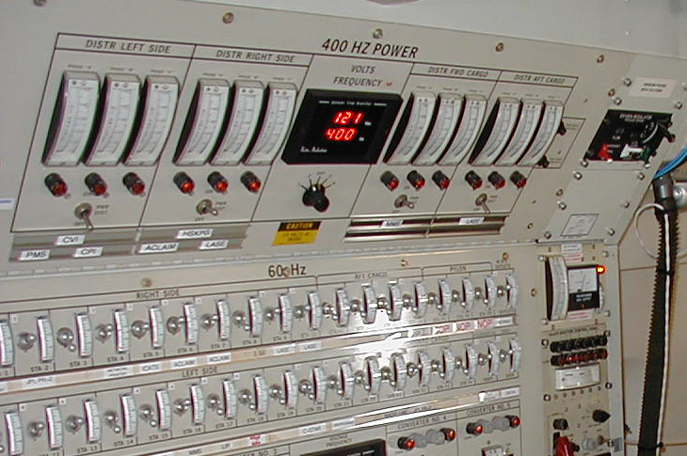
源与流1：组合测试
34 switches = 2³⁴ = 1.7 x 10¹⁰ possible inputs = 1.7 x 10¹⁰ tests
2¹⁰ = 1,024 tests for all combinations

Slide 15

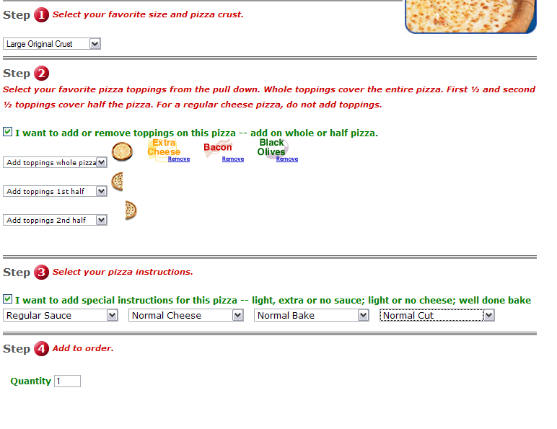

Ordering Pizza
6x2¹⁷x2¹⁷x2¹⁷x4x3x2x2x5x2
= WAY TOO MUCH TO TEST
Simplified pizza ordering:
6x4x4x4x4x3x2x2x5x2
= 184,320 possibilities

Slide 16
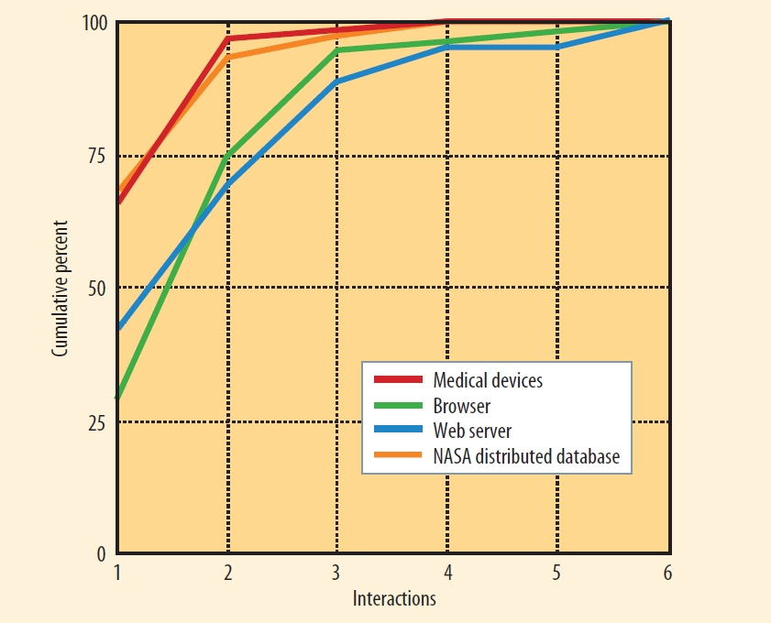
Failure-triggering Interactions
Additional studies consistent
> 4,000 failure reports analyzed
Conclusion: failures triggered by few variables

Slide 17
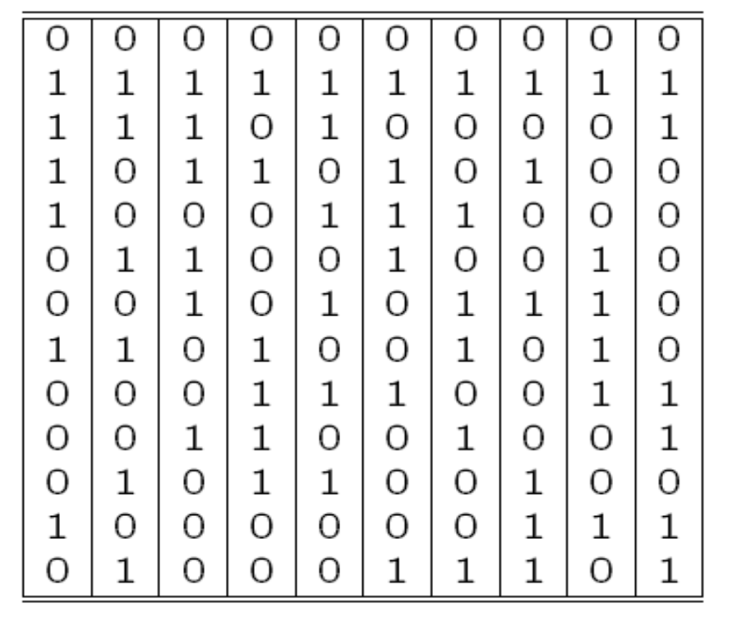
源与流1：组合测试
Each column is
a parameter:
Each row
is a test:
0 = effect off
1 = effect on
13 tests for all 3-way combinations

Slide 18
源与流1：Combinatorial testing
Target : detect failures triggered by interactions of the parameters
Solved Issue: a big combination space, a good trade-off between cost and efficiency
Sample mechanism: combination design
<number>/60

Slide 19


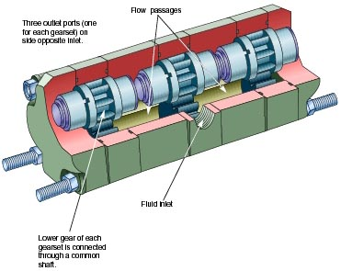



Philosophy foundation of Combinatorial testing
Divide and conquer

Slide 20
Scenario of combinatorial testing
Software is affected by many factors
stronger function and more complex logic, such as complex relation among inputs and outputs
running environments is becoming distributed, networked and more complicated: designed to be highly configurable
new software development technology: such as component-based software, service oriented software
<number>/60

Slide 21
The States of the Art-1
Three important events on Combinatorial Testing in 2015
<number>/48

Slide 22
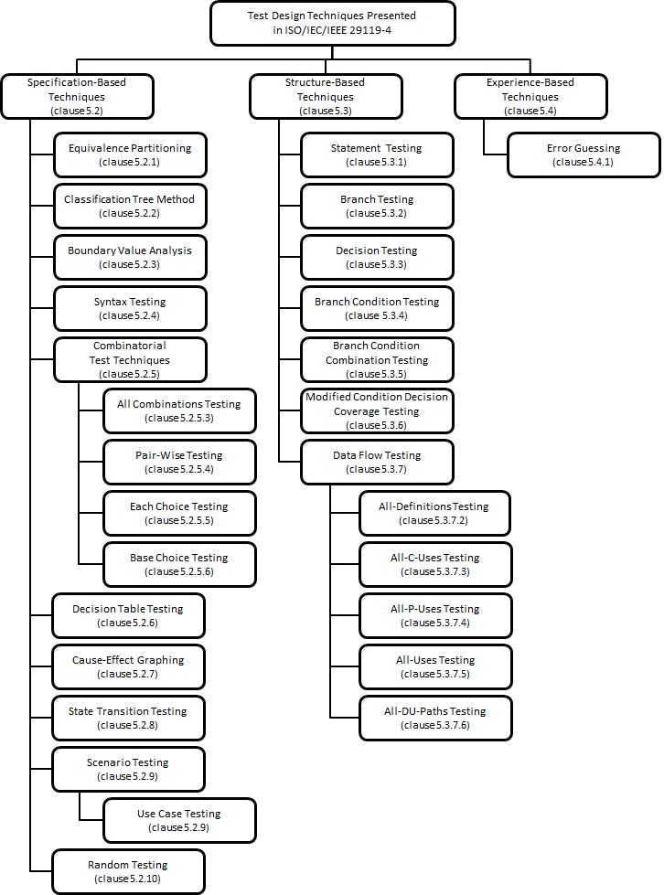
Combinatorial testing has been added to ISO/IEC/IEEE 29119 & DoD standard
<number>/48

Slide 23
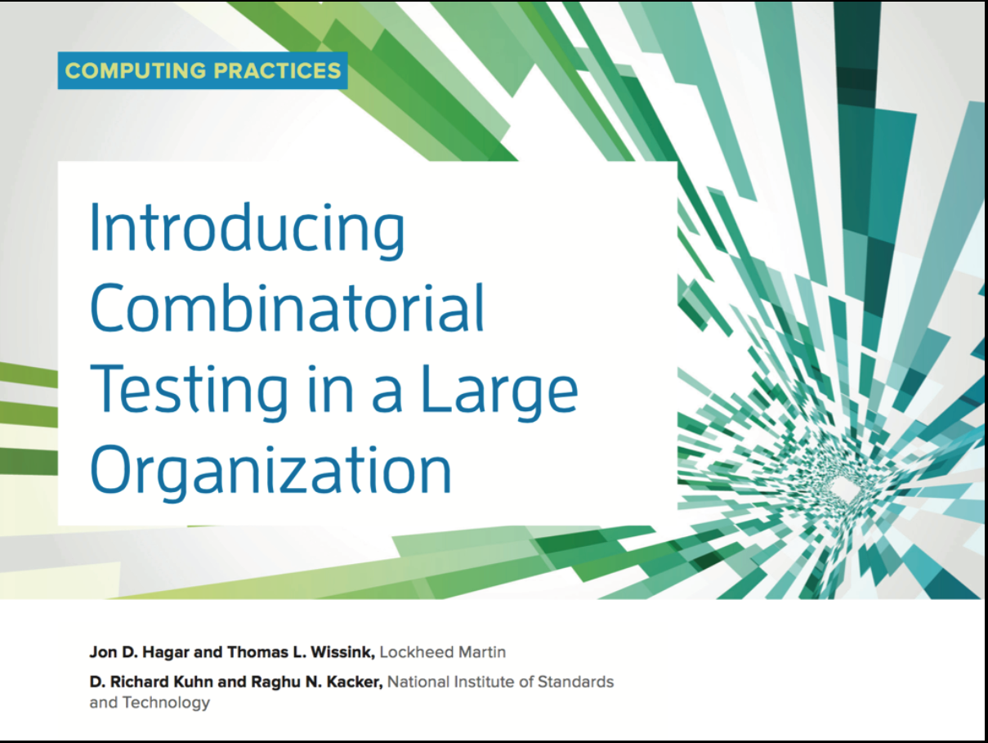
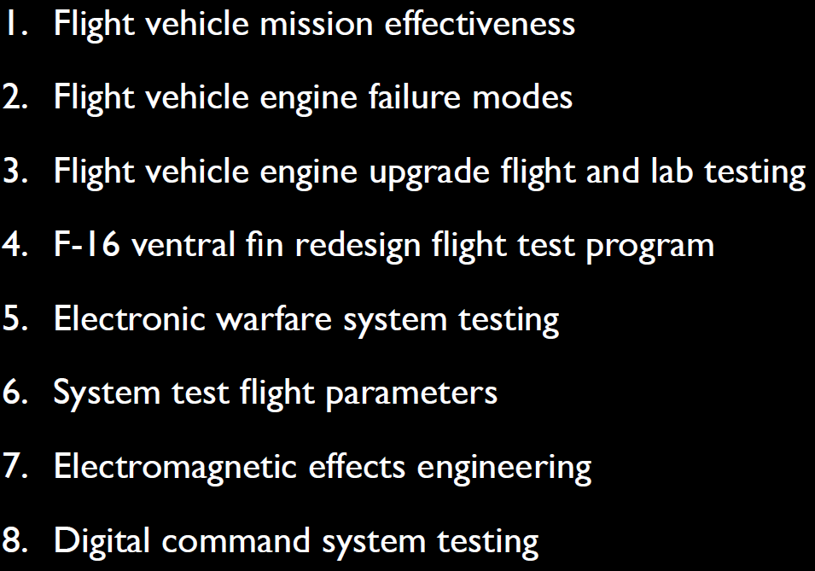
One of the world's largest aerospace firms Lockheed Martin
<number>/48

Slide 24
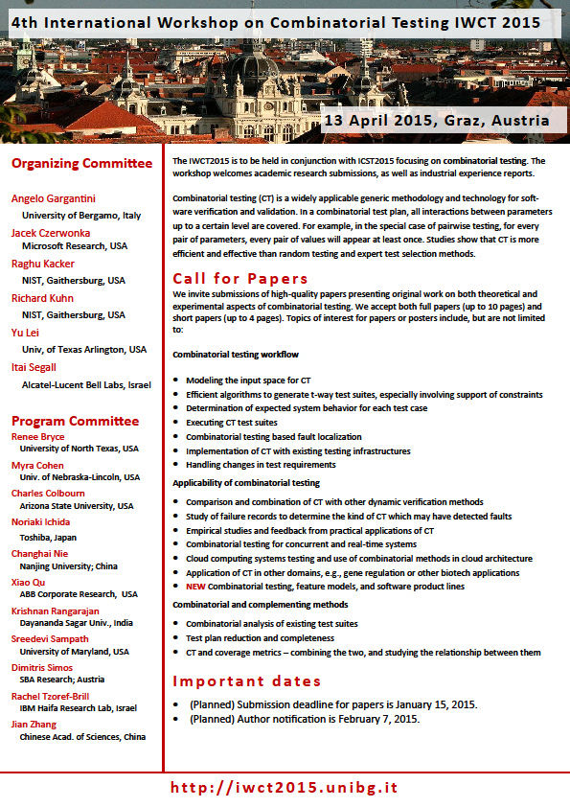
7th international workshop on combinatorial testing IWCT2018
<number>/48

Slide 25
The States of the Art-2
Three important researchers in combinatorial testing they all almost take life-long time to study and apply combinatorial testing
<number>/48

Slide 26
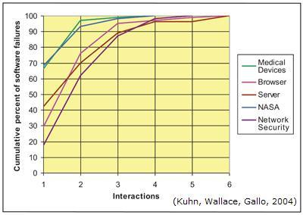
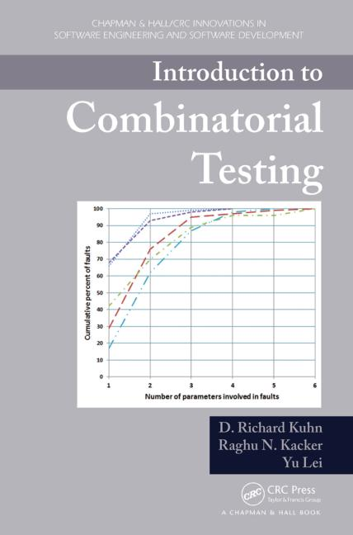
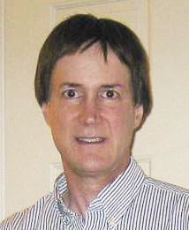
46papers（2000~），Tool:ACTS
D.R. Kuhn, D.R. Wallace, and A. Gallo, “Software Fault Interactions and Implications for Software Testing,” IEEE Trans. Software Eng., vol. 30, no. 6, 2004, pp. 418–421.
<number>/48

Slide 27
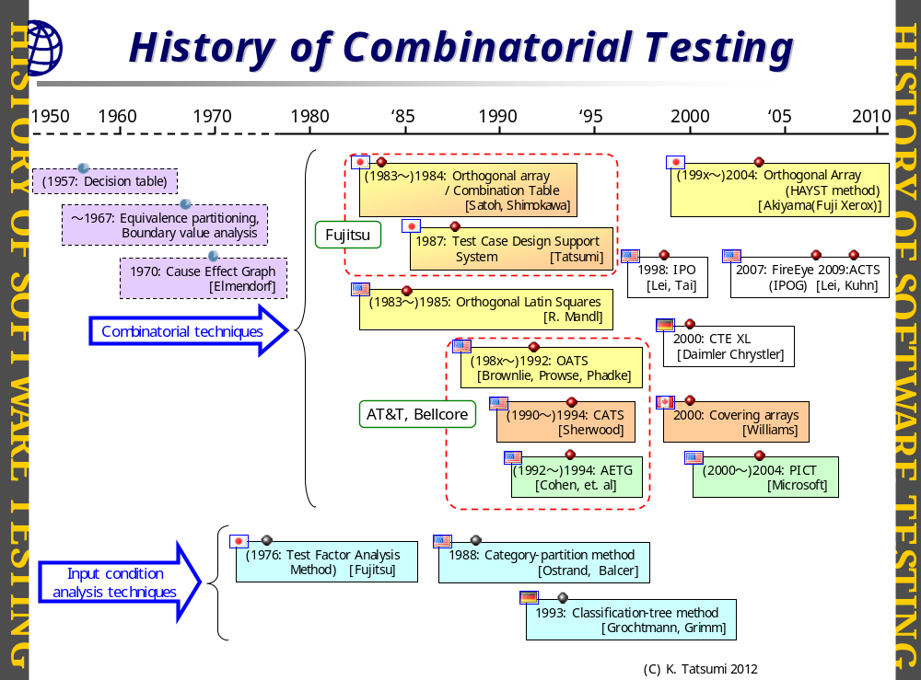

K. Tatsumi from Fujitsu, Japan
<number>/48

Slide 28


Professor Charles J. Colbourn
CIDSE
Arizona State University
Tempe, Arizona, USA
Charles Colbourn earned his M.Math. in 1978 from the University of Waterloo (Canada), and his Ph.D. in 1980 from the University of Toronto (Canada), both in Computer Science. He has held academic positions at the University of Saskatchewan, the University of Waterloo, the University of Vermont, and is currently a Professor of Computer Science and Engineering at Arizona State University. Dr. Colbourn is the author of The Combinatorics of Network Reliability (Oxford) and Triple Systems (Oxford). He is editor-in-chief of the Journal of Combinatorial Designs and serves on the editorial boards of Networks; Discrete Mathematics; Journal of Combinatorial Theory (A); Designs, Codes and Cryptography; and others. He edited the standard reference work The CRC Handbook of Combinatorial Designs. He is the author of more than 300 refereed journal papers focussing on combinatorial designs and graphs with applications in networking, computing, and communications. In 2004, he was awarded the Euler Medal for Lifetime Research Achievement by the Institute for Combinatorics and its Applications.
More information is available at http://www.public.asu.edu/~ccolbou.
<number>/48
Notes:
说明：另存为TIFF图像文件后即可送到打印店打印。

Slide 29
The State of the Art-3
Some important industries work on combinatorial testing
<number>/48

Slide 30
Industry-1 IBM
IBM (2004~)
Researcher： Alan Hartman， Itai Segall等9人
Published papers: 13
Tools: CTS (Combinatorial Test Services)， Intelligent Test Case Handler (replaces CTS) ，IBM Functional Coverage Unified Solution (IBM FOCUS)
<number>/48

Slide 31
Industry-2 Microsoft
Microsoft (2000~)
researchers： JacekCzerwonka， James D. McCaffrey，Wolfgang Grieskamp
Published papers: 7
www.pairwise.org
Tools: PICT, Spec Explorer
<number>/48

Slide 32
Industry-3 AT&T
AT&T （1992~）
researcher： David M. Cohen et al 9
Published papers：7
Tool: AETG

Slide 33
Others
Rand Corporation (兰德公司，智库，服务政府和军方)
Raytheon Company (雷神公司，大型国防合约商)
Google, USA：James A. Whittaker
ABB (机器人、电机、能源、自动化), Switzerland
Berner&MattnerSystemtechnik GmbH, Germany
Nortel (北电网络), Canada
<number>/48

Slide 34
The State of the Art-4
A repository on combinatorial testing
http://gist.nju.edu.cn/ct_repository/
<number>/48

Slide 35
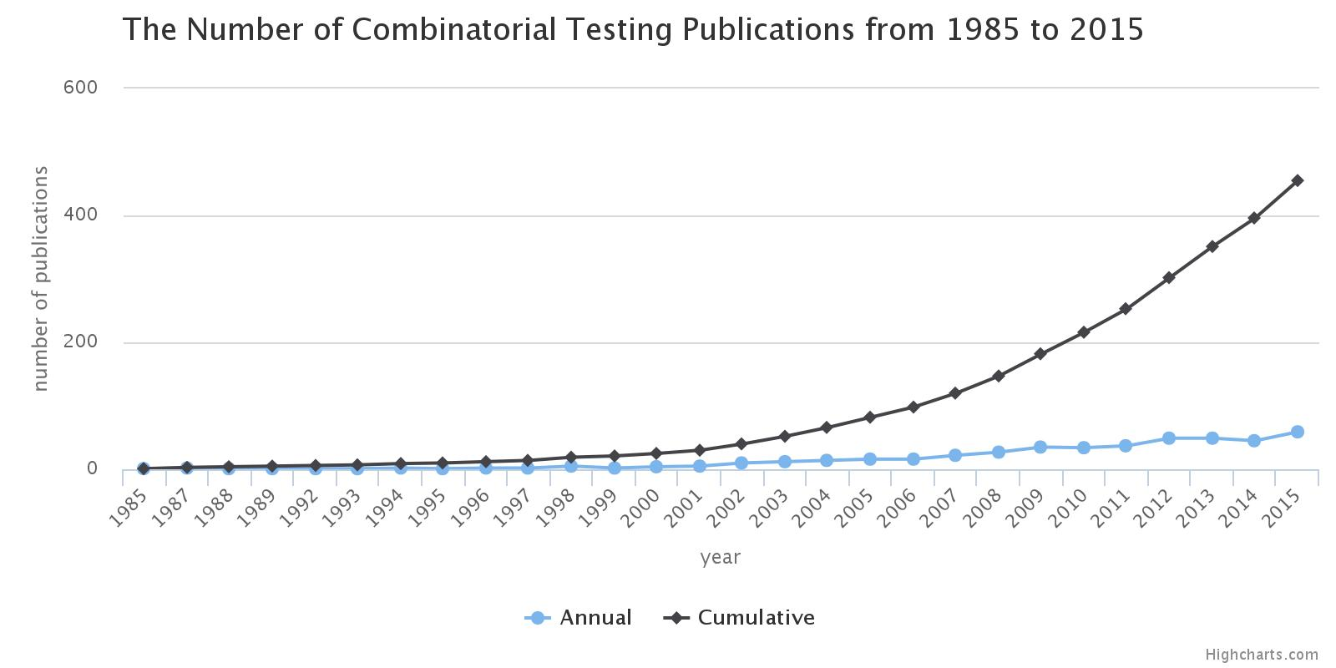
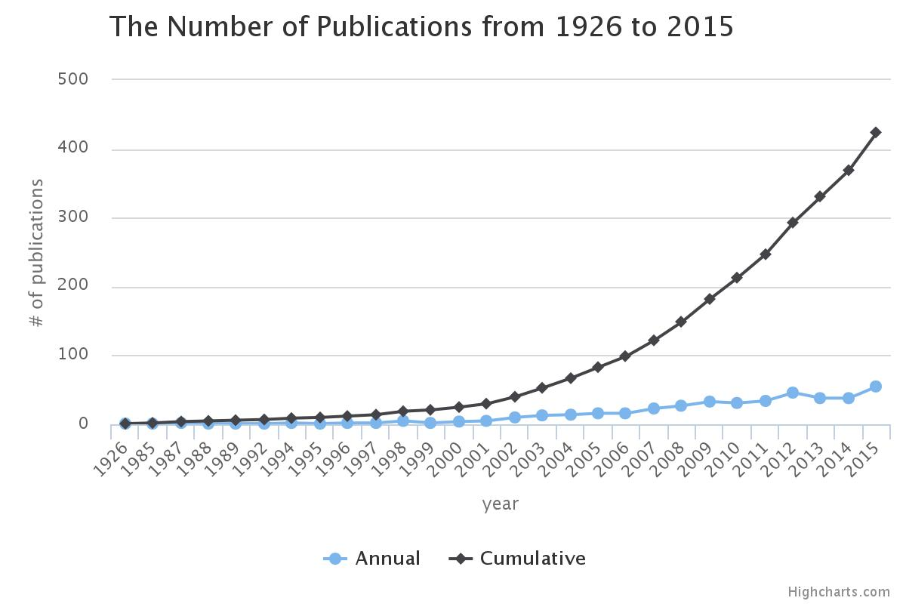
There are 757 papers totally by 2018
<number>/48

Slide 36
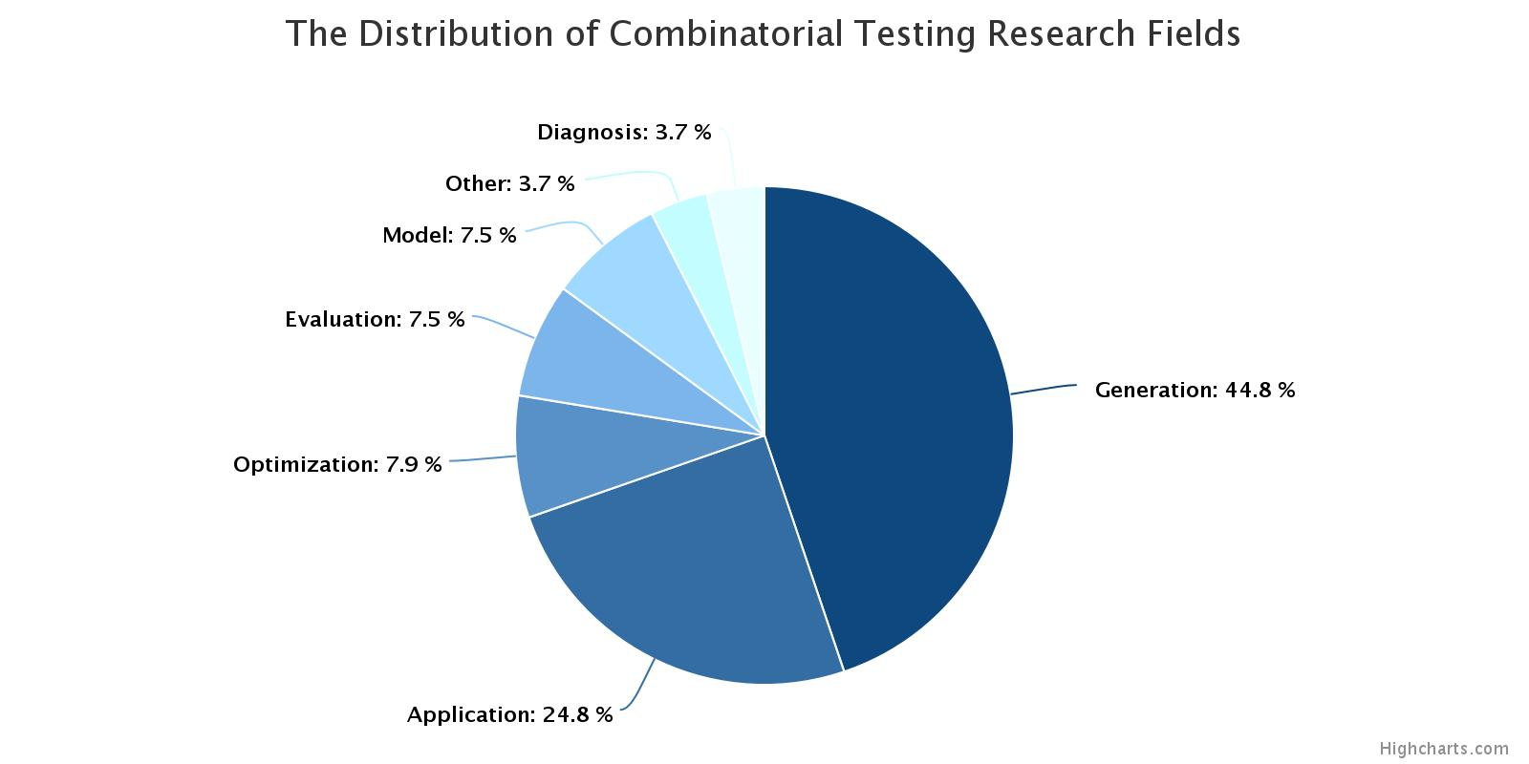
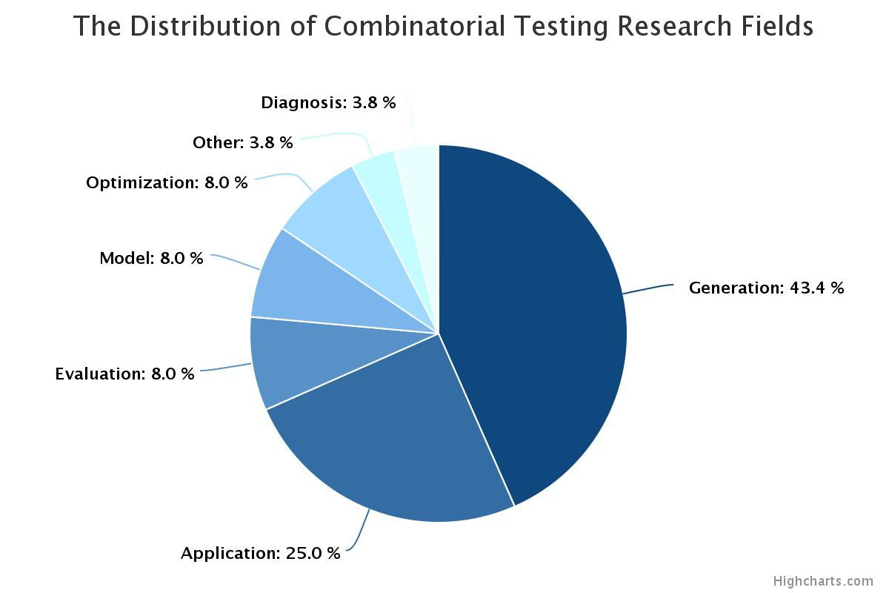
<number>/48

Slide 37
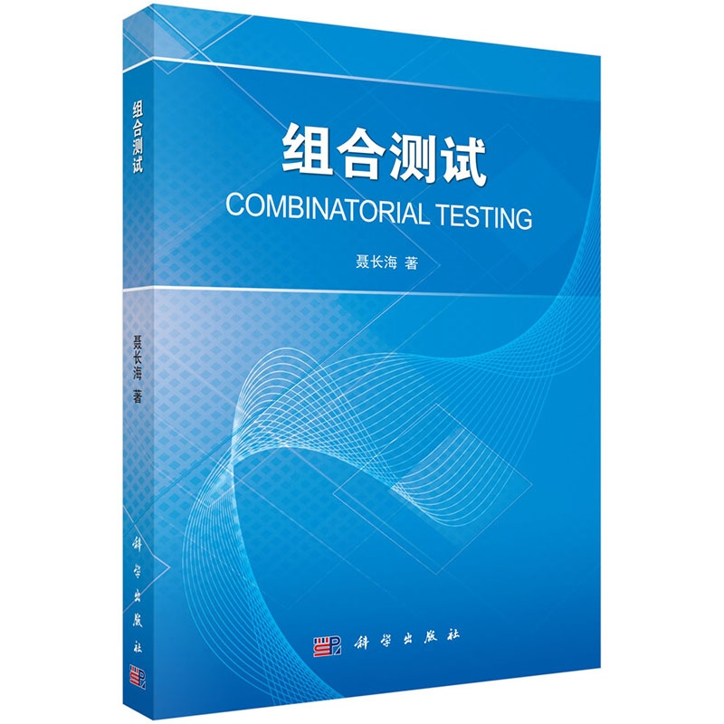
What we have done
The works we have done
  More than 40 papers
  10 minutes Mirco-Teaching video on combinatorial testing in Chinese is available on the website: http://weike.enetedu.com/play.asp?vodid=179973&e=3
  An online assistant tool
  A Monograph on combinatorial testing
<number>/48

Slide 38
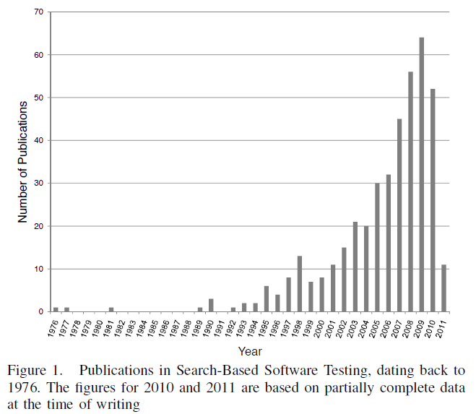
源与流2： Search based software testing

Slide 39
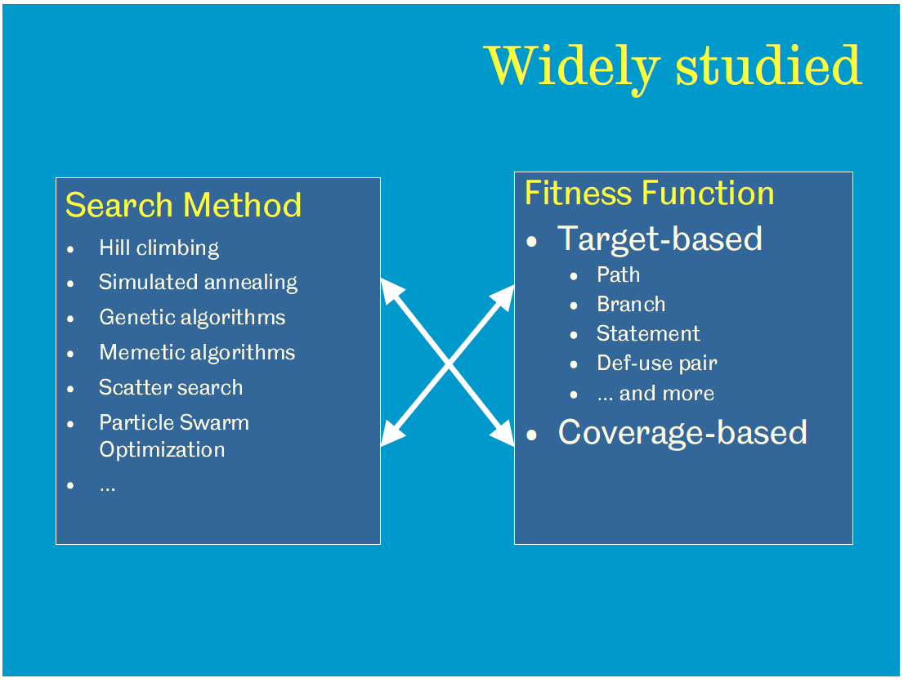
Why widely studied
Back

Slide 40

源与流3： Mutation testing
Suppose we have a big bowl of marbles. How can we estimate how many?
  I don’t want to count every marble individually
  I have a bag of 100 other marbles of the same size, but a different color
  What if I mix them?

Slide 41
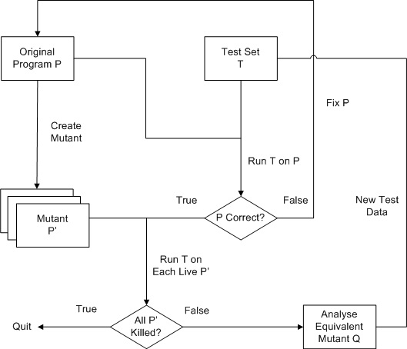
源与流3： Mutation testing

Slide 42
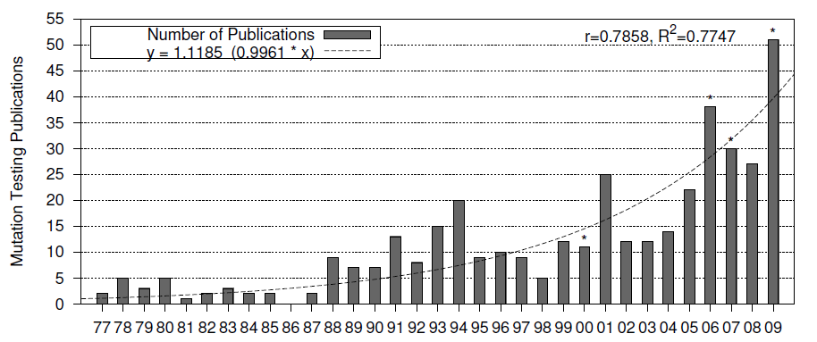
源与流3： Mutation testing
All Papers: 424（截止2014）

Slide 43
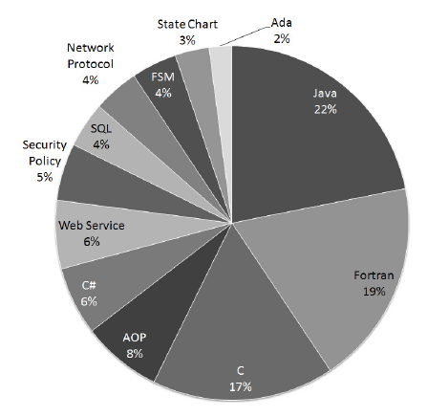
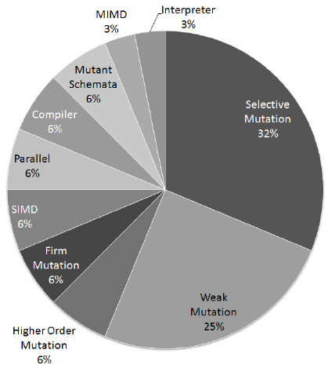
源与流3： Mutation testing
Back

Slide 44
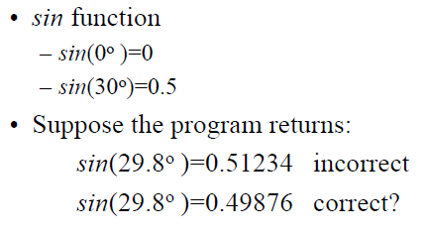
源与流4： Metamorphic testing

Slide 45
源与流4： Metamorphic testing
Metamorphic testing (MT) is a testing technique that exploits the relations (Metamorphic Relations (MRs)) among the inputs and outputs of multiple executions of the program under test.
MT has been proven highly effective in testing programs that face the oracle problem, for which the correctness of individual output is difficult to determine.
The Third International Workshop on Metamorphic Testing (MET 2018) will bring together researchers and practitioners in academia and industry to discuss research results, experiences and insights into MT. The ultimate goal of MET is to provide a platform for the discussion of novel ideas, new perspectives, new applications, and the state of research, related to or inspired by MT.

Slide 46
源与流4： Metamorphic testing
(200多篇)
- Guidelines and techniques for the construction of MRs or MT test cases.
- Prioritization and minimization of MRs or MT test cases.
- Quality assessment mechanisms for MRs or MT test cases (e.g. metrics).
- Automated generation of potential MRs/Combination of MRs.
- Generation of source test cases.
- Formal methods involving MRs.
- Case studies and applications.
- Tools/Surveys/Empirical studies.
- Integration/comparison with other techniques.
- Novel applications, perspectives, or theories inspired by MT, which can be beyond conventional software testing topics.
Property-based testing method
Applications of metamorphic testing in problems having oracle problem
Integration with other testing, analysis or proving methods

Slide 47
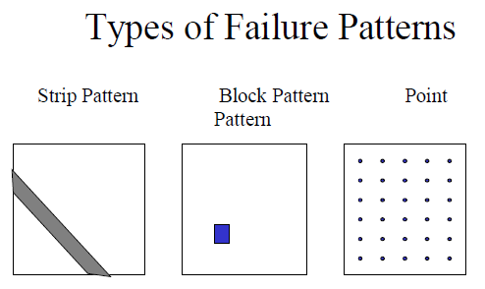
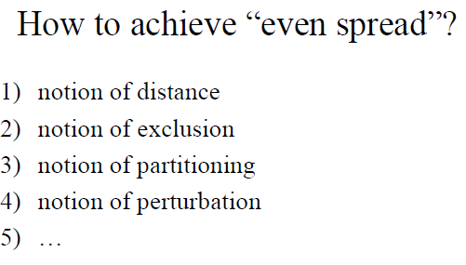
源与流5： Adaptive random testing
(200多篇)
Back

Slide 48


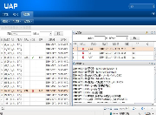


源与流6：云平台可靠性测试
软件即服务
SaaS
使用方式
云
融合
云计算
Cloud Computing
中间件与服务架构
Middleware / SOA
应用服务
集群计算
Cluster Computing
Web
虚拟化
Virtualization
多台虚拟为一台：提高计算能力
PC / 客户机 – 服务器
大型机
基础设施
分区计算
Partition Computing
一台虚拟为多台：提高资源利用率

Slide 49
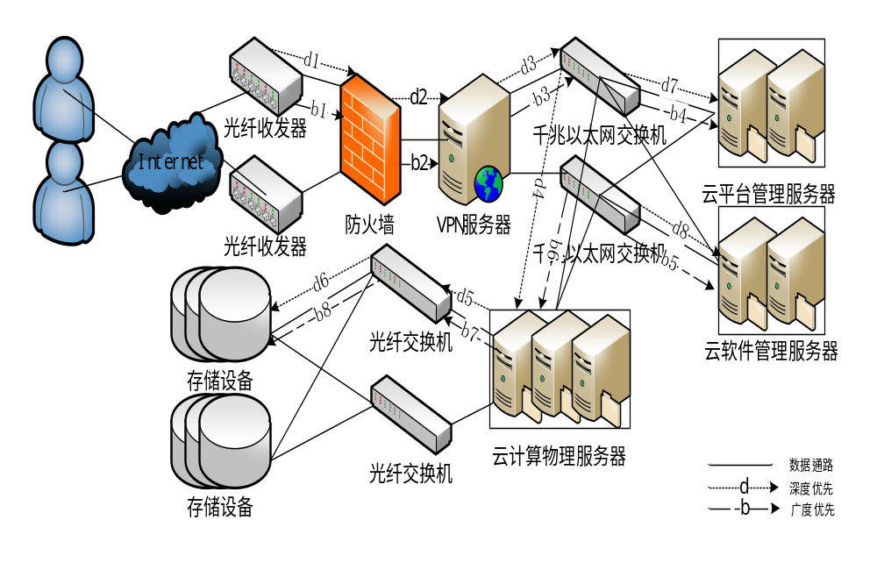
关键问题（key issues）
云平台一般都是由成千上万台服务器、路由器、交换机和存储器等设备组成，不仅这些硬件设备容易发生故障，云平台软件系统也容易发生各种问题，如数据丢包、不可用等。而且这些软硬件故障往往会多个同时发生，即使容错性很强的云平台系统也会因此造成很大的影响，同时云平台容错系统本身也可能存在问题，例如容错或恢复机制中，错误地预测了发生的错误，或者未能正确地实现容错或恢复代码。
ⅹ C₁₃¹=13
ⅹ ⅹ C₁₃²=78
ⅹ ⅹ ⅹ C₁₃³=286
C_{n}^{k}:当n增大时，组合数迅速增长

Slide 50
源与流6：云平台容错性测试
？Future？
更多新方法探索
更完整的理论
Fate：白盒方法Prefail：灰盒方法
FIT
容错能力
DMCK
分布式模型检查
Chaos engineering
随机方法s
基于故障大数据的故障模式组合
基于组合覆盖的故障模式组合
LDFI
基于体现故障模式

Slide 51
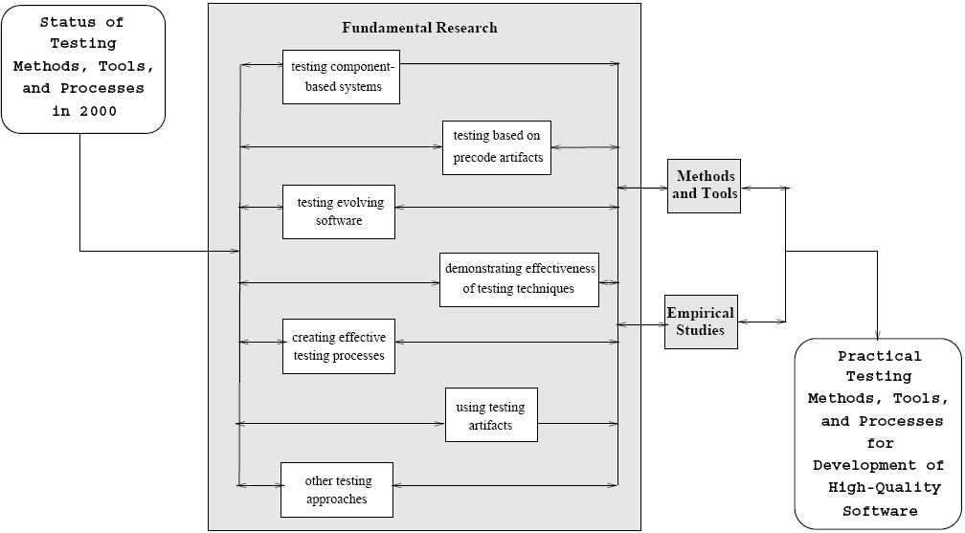
2000FSE, Mary Jean Harrold

Slide 52
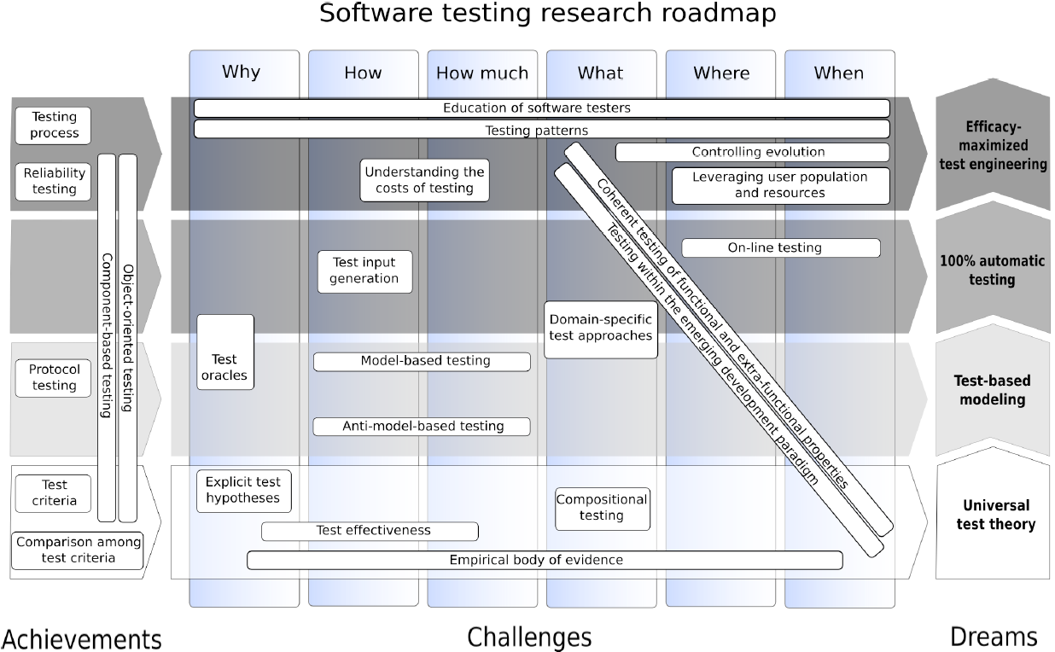
2007FSE, Antonia Bertolino

Slide 53
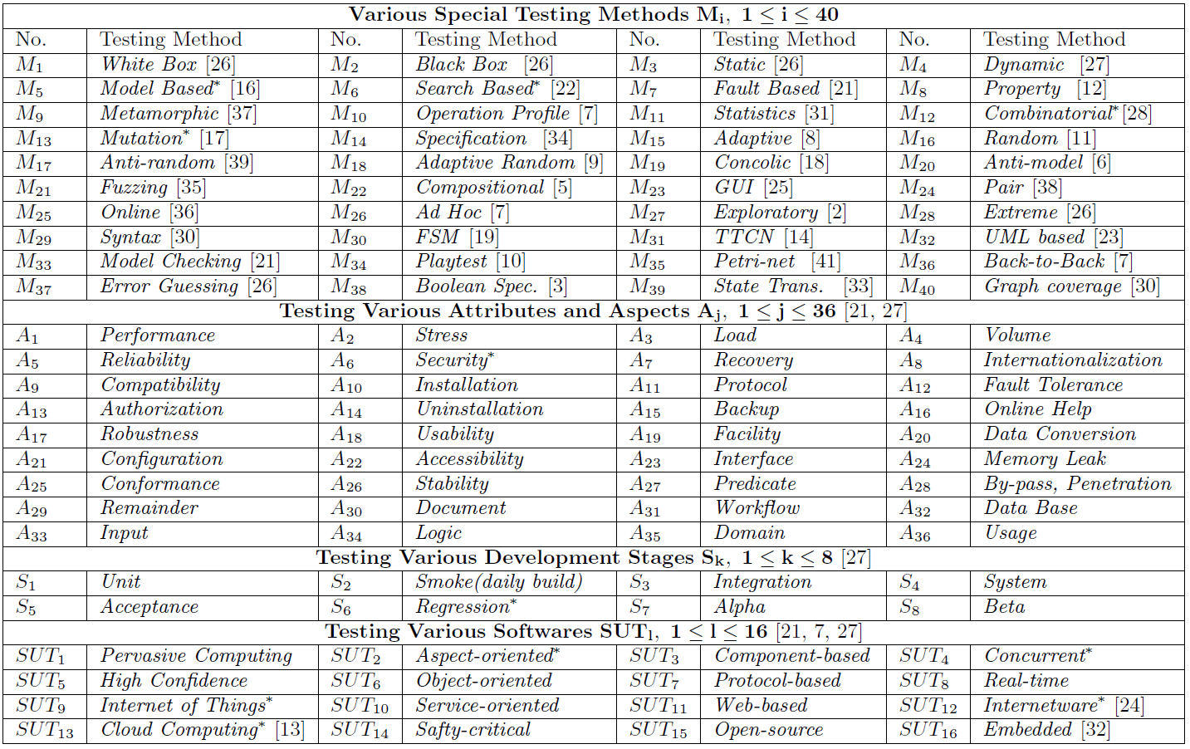
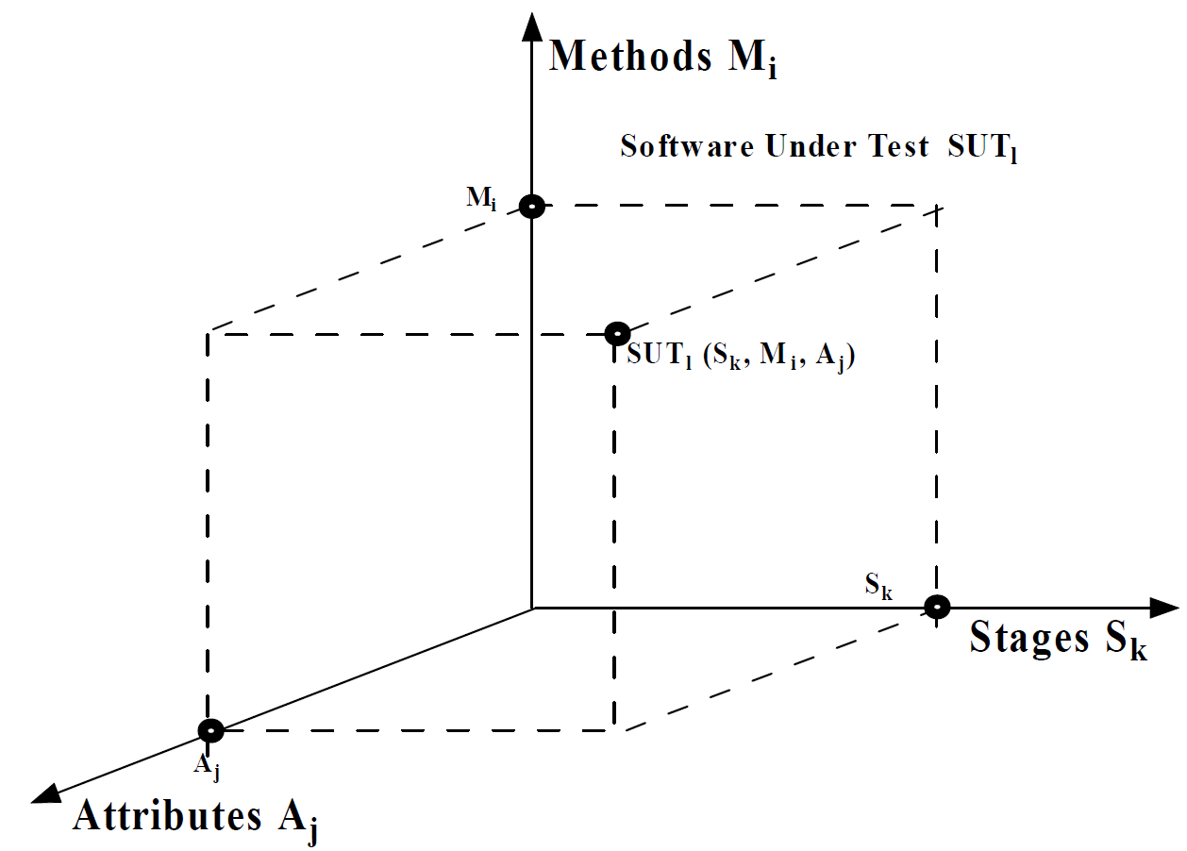
Changhai Nie, Hareton Leung. A Framework of Understanding Software Testing. 2014
Back

Slide 54
软件测试的工具
测试管理工具：用于管理测试的整个工作过程以及过程中产生的各种相关文档、数据、记录和报告等。常用的管理工具有TestDirector和TestManager等
自动化功能测试工具：用于自动化执行功能测试脚本，一般采用基于录制回放的机制，通过录制操作过程，产生基本的测试脚本，然后在脚本编辑器中进一步完善测试脚本，在通过回放脚本的方式执行测试脚本的步骤，从而实现功能测试的自动化。常用的测试自动化工具有QTP(Quick Test Professional), Rational Robot, TestCoplete等。
性能测试工具：用于性能测试过程中的通信协议模拟、并发用户模拟及性能参数监控等方面的测试工具，如LoadRunner，SilkPerformer等。
单元测试工具：用于单元测试的测试框架，这些测试工具提供单元测试的一些接口，管理单元测试的执行，例如XUnit系列、MSTest等。
白盒测试工具：用于测试程序内部逻辑和错误的测试工具，又可以细分为代码标准检查工具、代码效率检查工具和内存泄露检查工具等，如TEST、AQTime和BundsChecker等。

Slide 55
软件测试的管理
时间维：全过程管理，对软件测试项目的全过程进行控制，具体包括：测试计划管理，测试设计管理，测试执行管理，测试结果管理等。
空间维：全方位管理，对与软件质量有关的关键因素实施全方位管理，具体包括：缺陷管理、文档管理、配置管理、评审管理、质量管理和回归管理等。
组织维：人员管理，构建从测试人员、测试小组到测试机构的多层次的组织管理模式。

Slide 56
软件测试概念发展简史
Debugging oriented (1950年左右)
Demonstration oriented (1960年左右)
Destruction oriented (1970年左右)
Evaluation oriented (1980年左右)
Prevention oriented (1990年以后)
Professional、education and research （2000年以后）

Slide 57
软件测试的发展趋势
软件测试自动化
测试技术智能化
测试方法工具化
测试工具服务化
测试理论系统化
测试手段多样化
测试过程标准化
测试人员专业化
测试部门独立化
测试管理全面化
测试对象精细化

Slide 58
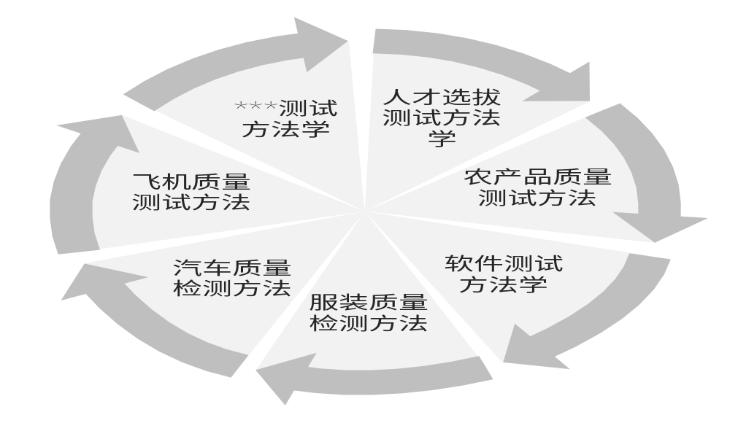
Ultimate goal of testing workers
Elaine Jessica Weyuker
We should be able to make a living by it
As you can find bugs while they can not, they should pay you.

Slide 59
软件测试理论与方法研究小组
GIST
欢迎您批评指正
谢谢！
聂长海
changhainie@nju.edu.cn
南京大学计算机科学与技术系楼705

